Slide 1
Panduan UART
TUBES Praktikum Sistem Digital
Semester 1 – 2022/2023

Slide 2
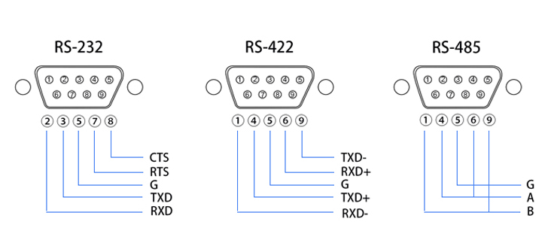
Sekilas tentang UART
A universal asynchronous receiver-transmitter (UART /ˈjuːɑːrt/) is a computer hardware device for asynchronous serial communication in which the data format and transmission speeds are configurable. It sends data bits one by one, from the least significant to the most significant, framed by start and stop bits so that precise timing is handled by the communication channel. (Wikipedia)
Media komunikasi yang biasa digunakan di INDUSTRI: RS-232 (12V), RS-485 (5V), dan RS-422

Slide 3
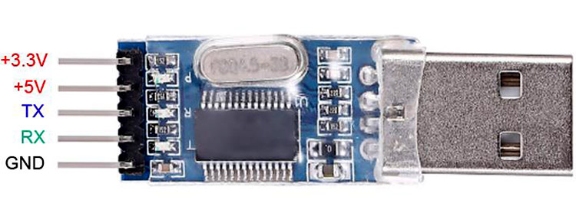
Opsi Lain untuk UART?
USB/TTL
Disesuaikan dengan level tegangan devaisnya. Kita pakai (3.3V)

Slide 4
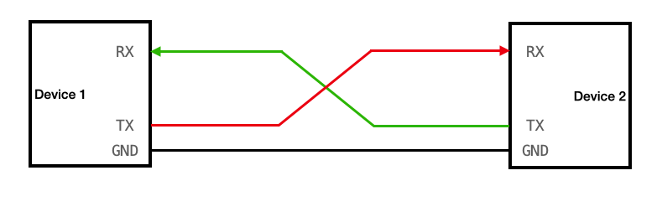
Konfigurasi Pemasangan UART
FPGA
PC

Slide 5

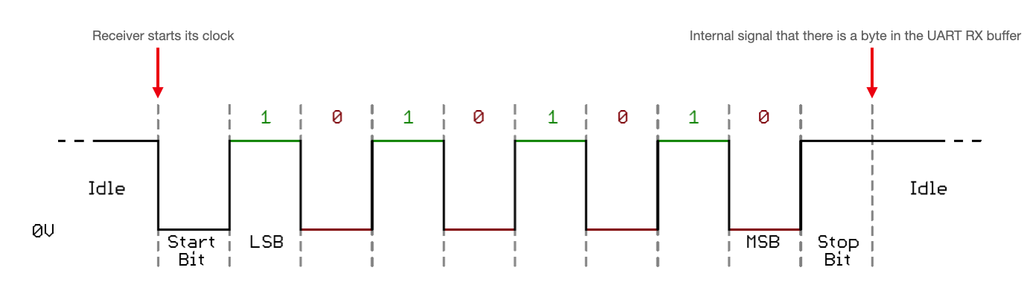
Struktur Bit Pengiriman Komunikasi UART
Start Bit selalu dimulai dengan “LOW”
Data pengiriman 1 byte (8 bit)
STOP BIT = “HIGH”

Slide 6
Lalu, kalau mau kirim > 1 byte?
Bit 0
Start Bit
Bit 1 - 8
Data byte ke-1
Bit 9 - 16
Data byte ke-2
……
Bit 8n+1
Stop Bit

Slide 7
Data Character
Character (Char) memiliki jumlah bit sebanyak 8 bit atau 1 byte
Data character dapat direpresentasikan ke dalam Hexadecimal (ASCII)
Contoh: ‘1’ -> 0x31 -> (49)8
Kalau mau tambah “ENTER” di Windows:
C/C++ : “\n\r”
ASCII: 0x0A lalu 0x0D

Slide 8


Pinout yang digunakan di EP4CE6E22C8
Family: Cyclone IV
Device: EP4CE6E22C8

Slide 9
Note Tambahan
Kalau ada error seperti di atas, lakukan:
Buka file .qsf di folder project
Comment baris berikut dengan “#”
set_global_assignment -name NOMINAL_CORE_SUPPLY_VOLTAGE 1.0V
Menjadi
#set_global_assignment -name NOMINAL_CORE_SUPPLY_VOLTAGE 1.0V

Slide 10
Source Code dan Panduan Lengkap
https://github.com/sidarthaprastya/uart_vhdl_sisdig

